Slide 1
Laboratório 3 Medida de Potência com Wattímetro, Amperímetro e Voltímetro.

Slide 2
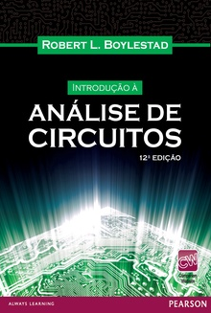
Referência Bibliográfica
ATENÇÃO
e-books temporariamente abertos
30 Março 2020
A pedido do pró-reitor de graduação da USP, professor Edmund Chada Baracat, a Comissão de Graduação da Escola de Engenharia de São Carlos (EESC) da USP informa a liberação temporária do acesso a plataformas e-books da Person e da Elsevier - Science Direct. Seguem os dados para acesso:
E-books da Person
Site: plataforma.bvirtual.com.br Usuário: BV_USP@pearson.com Senha: @Pearson123
Pearson Education do Brasil,
12ª edição - 2012

Slide 3
Referência Bibliográfica
Capítulo 13 – Formas de Ondas Alternadas Senoidais (pg. 468)
Valores Eficazes –RMS (pg. 490)
Capítulo 14 – Os dispositivos Básicos e os Fasores (pg. 509)
14.5 Potência Média e Fator de Potência (pgs. 522 – 526)
Capítulo 15 – Circuitos de Correntes Alternadas em Série e em Paralelo (pg. 548)
15.13 Medidas de Fase (pg. 587 – 589)
Capítulo 19 – Potência (pg. 700 - 709)
Pearson Education do Brasil, 2012

Slide 4
Fundamentos Teóricos
Fase de um Sinal Senoidal
Defasagem entre Sinais
Valor Eficaz de Tensão (V_{rms}) e Corrente (I_{rms})
Potência e Fator de Potência
c
Potência (AC) em Cargas Resistivas, Capacitivas e Indutivas
Triângulo de Potência
Principio de Funcionamento de um Wattímetro Analógico
Principio de Funcionamento de um VARIAC

Slide 5
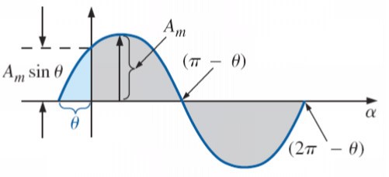
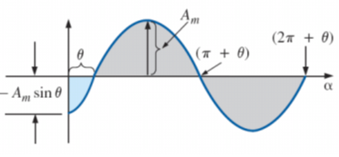
Fase de um Sinal Senoidal
A_{m}sin(wt + Ɵ)
Sinal senoidal que cruza o eixo horizontal com uma inclinação positiva antes de 0°.
A_{m}sin(wt - Ɵ)
Sinal senoidal que cruza o eixo horizontal com uma inclinação positiva depois de 0°.

Slide 6
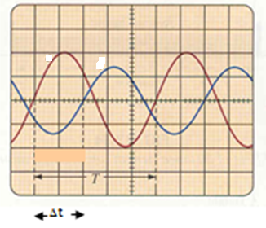
Filtros
Defasagem entre Sinais
A figura abaixo ilustra o conceito de defasagem entre dois sinais variáveis no tempo, v₁(t) e v₂(t), com a mesma frequência (f).
v₁(t)=A₁ sen(2ft+ɵ₁)
v₂(t)=A₂ sen(2πft+ɵ₂)
$$Defasagem=\left|{\text{Ɵ}}_{2}−{\text{Ɵ}}_{1}\right|=\frac{Δt}{T}360^{o}=Δtf360^{o}$$

Slide 7
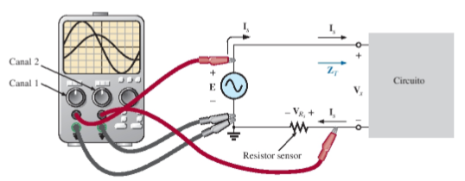
A medida da defasagem entre a tensão aplicada em um circuito por uma fonte de tensão e a corrente na fonte é realizada através de um osciloscópio, como ilustrado abaixo. Um resistor foi acrescentado entre a fonte de tensão e o circuito para permitir a medição da defasagem entre a tensão aplicada e a corrente na fonte.
Como a tensão em um resistor (medida pelo osciloscópio) e a corrente que passa por ele (a mesma que passa na fonte) estão em fase (defasagem é nula), a defasagem entre a tensão aplicada pela fonte e a corrente na fonte será a mesma daquela entre a tensão aplicada e a tensão no resistor.

Slide 8
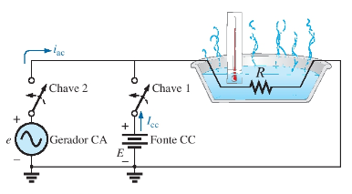
Valor Eficaz de Tensão (V_{rms}) e Corrente (I_{rms})
1
O conceito de valor eficaz de tensão e corrente permite entender a diferença entre correntes continuas e alternadas no que diz respeito à potência dissipada por uma carga. É possível calcular a amplitude de uma corrente alternada senoidal que forneça a mesma potência que uma corrente continua.
A partir do arranjo experimental ilustrado abaixo pode-se determinar uma relação fixa entre correntes e tensões continuas e alternadas. Um resistor em um recipiente com água é ligado a duas fontes de tensão, uma de corrente contínua e outra de corrente alternada.

Slide 9
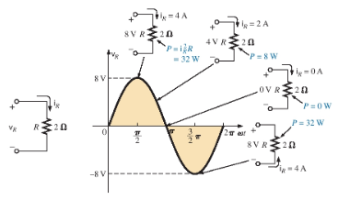
2
Como é possível que uma corrente alternada forneça potência ao circuito, ao longo de um ciclo, se o seu valor médio é zero ? Independente do sentido e do valor da corrente através de um resistor, ele dissipará potência. A potência dissipada em cada instante varia com a intensidade da corrente alternada, conforme figura abaixo, mas haverá uma potência efetiva durante cada um dos semiciclos e ao longo do ciclo completo, sendo igual a duas vezes à de um semiciclo.
A potência é transferida em cada instante (exceto V_{R} = o)

Slide 10
3
Se a chave 1 for ligada na fonte DC, uma corrente I_{CC} , que depende de R e da tensão E da bateria, circulará pelo resistor. A temperatura atingida pela água é função da potência dissipada (convertida em calor) pelo resistor.
4
Se a chave 2 for fechada e a 1 aberta, a corrente no resistor será uma corrente alternada com pico I_{m}. A temperatura atingida pela água novamente é função da potência dissipada pelo resistor. A fonte é ajustada de maneira que a temperatura seja a mesma que a da fonte continua quando foi ligada. Quando isto acontece, a potência elétrica média dissipada no resistor em função da fonte alternada é a mesma que a potência dissipada pela fonte continua.

Slide 11
5
A potência instantânea no resistor, P_{ca}(t), é dada por:
$P_{ca}(t)={(i_{ca}(t))}^{2}$R = ${(I_{m}senwt)}^{2}R=(I_{m}^{2}{sen}^{2}$wt)R = $I_{m}^{2}\left[\frac{1}{2}\left(1−cos2wt\right)\right]R$
$P_{ca}= \frac{I_{m}^{2}R}{2}$ - $\frac{I_{m}^{2}R}{2}$ cos2wt
6
A potência média fornecida pela fonte alternada corresponde apenas ao primeiro termo pois o valor médio de um cosseno é nulo, mesmo que a frequência seja o dobro da forma de onda de corrente de entrada. Igualando a potência média, fornecida pela fonte de corrente alternada à potência média fornecida pela fonte de corrente continua, obtém-se:
$$P_{av(ca)}=P_{cc}$$
$$\frac{I_{m}^{2}R}{2}=I_{cc}^{2}R$$
$I_{cc}= \frac{I_{m}}{\sqrt{2}}$ = 0.707 $I_{m}$
7
O valor da corrente continua é denominado valor eficaz !
O valor eficaz de qualquer grandeza variável no tempo, por exemplo uma corrente i(t), é dado pela equação:
$$i_{eficaz}= \sqrt{\frac{\int_{o}^{T}{i^{2}\left(t\right)dt}}{T}}$$

Slide 12
8
A expressão anterior diz que para calcular o valor eficaz deve-se:
Elevar i(t) ao quadrado.
Determinar a área sob a função i(t)² por meio de integração.
Dividir a área por T, o período da forma de onda.
Extrair a raiz quadrada.
Esse procedimento é denominado de valor médio quadrático (root mean square - rms) !
$$i_{eficaz}=i_{rms}=\sqrt{\frac{\int_{o}^{T}{i^{2}\left(t\right)dt}}{T}}=\frac{I_{m}}{\sqrt{2}}$$
9
Se a grandeza variável no tempo for uma tensão v(t), o seu valor rms é dado por:
$$V_{rms}=\frac{V_{m}}{\sqrt{2}}$$

Slide 13
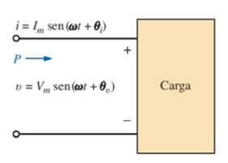
Potência e Fator de Potência
c
Seja um circuito com uma carga (resistiva, capacitiva ou indutiva), como ilustrado abaixo. A potência instantânea p(t) fornecida à carga é determinada conforme equações abaixo.
Recordação:
defasagem entre v e i
potência média ou real (P)

Slide 14
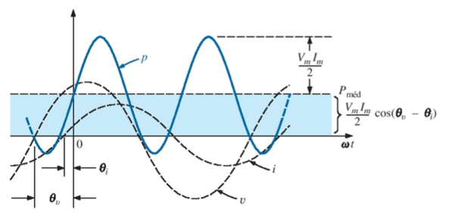
A tensão aplicada no circuito v(t), a corrente i(t) e a potência instantânea p(t) são ilustradas no gráfico abaixo:
O fator de potência é definido como o cosseno da defasagem entre e tensão e a corrente no circuito:

Slide 15
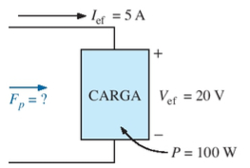
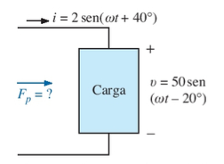
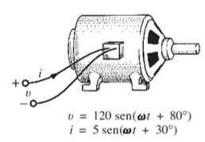
Os circuitos abaixo com carga resistiva, capacitiva e indutiva, ilustram o conceito de fator de potência (F_{p}:
i em fase com v
carga resistiva
i adiantada em relação à v
(carga capacitiva)
i atrasada em relação à v
(carga indutiva)

Slide 16
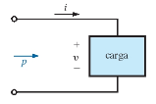
Potência (AC) em Cargas Resistivas, Capacitivas e Indutivas
Seja um circuito genérico (carga resisitiva, capacitiva ou indutiva), como ilustrado na figura abaixo:
$v(t)=V_{m}sen(wt+\text{Ɵ}$)
p$(t)=v\left(t\right)i(t)$
${p(t)=V}_{m}I_{m}senwtsen(wt+\text{Ɵ}$)
i $(t)=I_{m}senwt$
Após algumas transformações trigonométricas, resulta:
p(t)$=V_{rms}I_{rms}cos\text{Ɵ}\left(1−cos2wt\right)+V_{rms}I_{rms}\text{sen}\text{Ɵ}sen2wt$

Slide 17
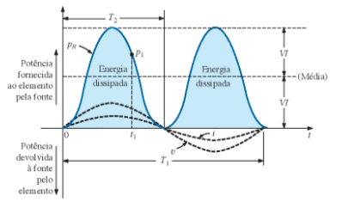
Carga Resistiva
$p_{R}$(t)$=V_{rms}I_{rms}cos\text{Ɵ}\left(1−cos2wt\right)+V_{rms}I_{rms}\text{sen}\text{Ɵ}sen2wt$
Seja a carga é resistiva $\text{Ɵ}$ = 0, então:
$p_{R}$(t)$=V_{rms}I_{rms}cos\text{0}\left(1−cos2wt\right)+V_{rms}I_{rms}\text{sen}\text{0}sen2wt$
$p_{R}$(t)$=V_{rms}I_{rms}\text{ −}V_{rms}I_{rms}sen2wt$
T₁ – período da curva tensão e de corrente
T₂ – período da curva P_{R} (t)

Slide 18
A potência retornada à fonte de tensão é representada pela porção da curva abaixo do eixo, que é neste é zero. A potência média (P)é dada por:
$$P={\frac{V_{m}I_{m}}{2}=V}_{rms}I_{rms}\text{ = }I_{rms}^{2}R=\frac{V_{rms}^{2}}{R}$$
A potência dissipada pelo resistor (W_{R}) em cada ciclo é dada por:
$$W_{R}\text{ =}V_{rms}I_{rms}T_{1}$$

Slide 19
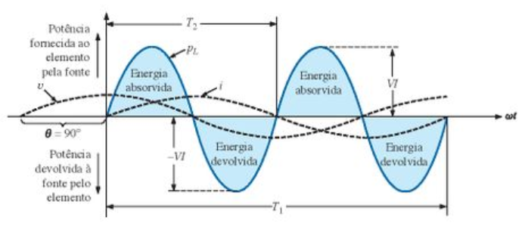
Carga Indutiva
$p_{L}$(t)$=V_{rms}I_{rms}cos\text{Ɵ}\left(1−cos2wt\right)+V_{rms}I_{rms}\text{sen}\text{Ɵ}sen2wt$
Seja a carga é resistiva $\text{Ɵ}$ = 90º, então:
$p_{L}$(t)$=V_{rms}I_{rms}cos\text{90}\text{o}\left(1−cos2wt\right)+V_{rms}I_{rms}\text{sen}\text{90}\text{o}sen2wt$
$p_{L}$(t)$=V_{rms}I_{rms}sen2wt$
T₁ – período da curva tensão e de corrente
T₂ – período da curva P_{L} (t)

Slide 20
A potência reativa (Q_{L}) associada ao circuito é definida pelo termo $V_{rms}I_{rms}sen\text{Ɵ}$ na equação geral de potência:
$p_{L}$(t)$=V_{rms}I_{rms}cos\text{Ɵ}\left(1−cos2wt\right)+V_{rms}I_{rms}\text{sen}\text{Ɵ}sen2wt$
Potência reativa (Q_{L})
$$Q_{L}=V_{rms}I_{rms}$$
(VAR)
$$Q_{L}={I_{rms}^{2}X}_{L}$$
(VAR)
Sendo $\text{Ɵ}$=90º
$$Q_{L}=\frac{V_{rms}^{2}}{X_{L}}$$
(VAR)
A potência aparente (S) associada ao circuito é definida pelo termo $V_{rms}I_{rms}$ na equação geral de potência. Então o fator de potência (F_{p}) é dado por:
$$F_{P}=cos\text{Ɵ}\text{ = }\frac{P}{V_{rms}I_{rms}}=\frac{P}{S}= \frac{0}{S}=0$$

Slide 21
A potência armazenada no ciclo positivo (W_{L}) é dada por:
$W_{L}=Pt= \left(\frac{2V_{rms}I_{rms}}{\text{π}}\right)$x $\frac{T_{2}}{2}$
$$W_{L}=\frac{V_{rms}I_{rms}}{\text{π}f_{2}}$$
$$W_{L}=\frac{V_{rms}I_{rms}}{\text{π}f_{2}}=\frac{V_{rms}I_{rms}}{\text{π}2f_{1}}=\frac{V_{rms}I_{rms}}{w_{1}}$$
$W_{L}=$ L $I_{rms}^{2}$
$V_{rms}=I_{rms}X_{L}$= $I_{rms}w_{1}$L

Slide 22
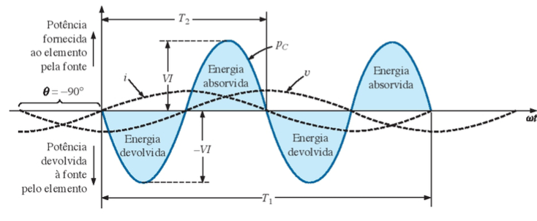
Carga Capacitiva
$p_{C}$(t)$=V_{rms}I_{rms}cos\text{Ɵ}\left(1−cos2wt\right)+V_{rms}I_{rms}\text{sen}\text{Ɵ}sen2wt$
Seja a carga é resistiva $\text{Ɵ}$ = -90º, então:
$p_{C}$(t)$=V_{rms}I_{rms}cos⁡(−90^{0})\left(1−cos2wt\right)+V_{rms}I_{rms}\text{sen}(−90^{0})sen2wt$
$p_{C}$(t)$={−V}_{rms}I_{rms}sen2wt$
T₁ – período da curva tensão e de corrente
T₂ – período da curva P_{L} (t)

Slide 23
A potência reativa (Q_{C}) associada ao circuito é definida pelo termo $V_{rms}I_{rms}sen\text{Ɵ}$ na equação geral de potência:
$p_{L}$(t)$=V_{rms}I_{rms}cos\text{Ɵ}\left(1−cos2wt\right)+V_{rms}I_{rms}\text{sen}\text{Ɵ}sen2wt$
Potência reativa (Q_{C})
$$Q_{C}=V_{rms}I_{rms}$$
(VAR)
$$Q_{C}={I_{rms}^{2}X}_{C}$$
(VAR)
Sendo $\text{Ɵ}$=-90º
$$Q_{C}=\frac{V_{rms}^{2}}{X_{C}}$$
(VAR)
A potência aparente (S) associada ao circuito é definida pelo termo $V_{rms}I_{rms}$ na equação geral de potência. Então o fator de potência (F_{p}) é dado por:
$$F_{P}=cos\text{Ɵ}\text{ = }\frac{P}{V_{rms}I_{rms}}=\frac{P}{S}= \frac{0}{S}=0$$

Slide 24
A potência armazenada no ciclo positivo (W_{C}) é dada por:
$W_{C}=Pt= \left(\frac{2V_{rms}I_{rms}}{\text{π}}\right)$x $\frac{T_{2}}{2}$
$$W_{C}=\frac{V_{rms}I_{rms}}{\text{π}f_{2}}$$
$$W_{C}=\frac{V_{rms}I_{rms}}{\text{π}f_{2}}=\frac{V_{rms}I_{rms}}{\text{π}2f_{1}}=\frac{V_{rms}I_{rms}}{w_{1}}$$
$W_{C}=$ CL $V_{rms}^{2}$
$${iI}_{rms}=V_{rms}w_{1}C$$

Slide 25
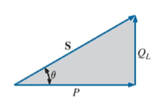
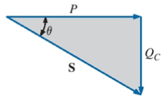
Triângulo de Potência
As potências média (P), reativa (Q) e aparente (S) podem ser representadas vetorialmente:
Se o circuito é indutivo (Q_{L}) a resultante será como na figura A.
A
Se o circuito é capacitivo (Q_{C}) a resultante será como na figura B.
B
Se o circuito tiver componentes indutivos e capacitivos, a componente reativa do triângulo de potência será determinada pela diferença das potências reativas.

Slide 26
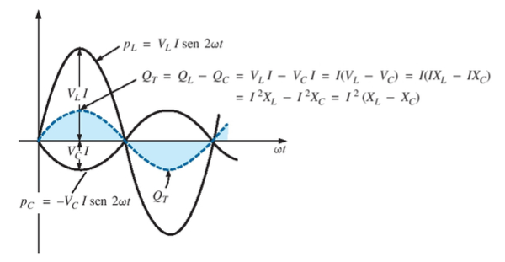
A potência reativa total é a diferença entre as potências reativas dos elementos indutivos e capacitivos, como mostrado na figura abaixo.
Q_{L}
Q_{L}

Slide 27
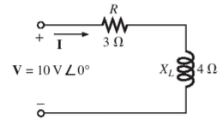
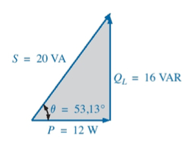
É interessante observar que a equação abaixo fornece a forma vetorial da potência aparente de um sistema, sendo V a tensão aplicada ao sistema e i* o conjugado da corrente.
Exemplo
Solução 2
Determine o triângulo de potência do circuito RL abaixo.
conjugado de I
Solução 1

Slide 28
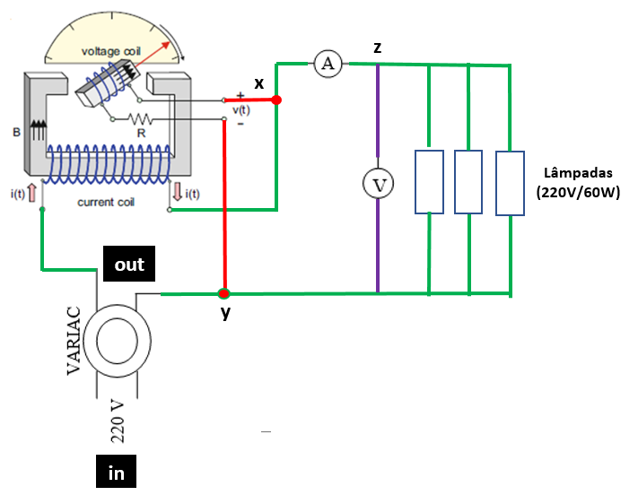
Principio de Funcionamento de um Wattímetro Analógico
A potência AC é medida com wattímetros (analógicos ou digitais). A Figura abaixo ilustra o principio de funcionamento. Os wattímetros analógicos possuem duas bobinas sendo uma imóvel (bobina de corrente) e uma outra móvel (bobina de tensão) que é conectada à um ponteiro e à uma escala de leitura de potência. A bobina de corrente tem uma impedância muito baixa e é conectada em série com a carga. A bobina de tensão tem alta impedância com um resistor em série para aumentar a impedância. O campo magnético gerado nas bobinas, pelas correntes que nela circulam, interagem entre si causando um deslocamento da bobina de tensão através de um torque.
Wattímetro
Carga
resistiva
I₁ é a corrente que circula na bobina de corrente e pela carga
I₂ é a corrente que circula na bobina de tensão
B = densidade de fluxo magnetico
V = tensão AC aplicada na carga
B α I₁ B = K₁I₁
I₂ α V I₂ = K₂V
O torque de deflexão do ponteiro (T_{d} ) é proporcional a potência na carga:
Fonte de tensão senoidal variável
T_{d} α BI₂ T_{d} α (K₁I₁)K₂V = k₃VI₁
Potência
na carga

Slide 29
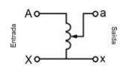
Principio de Funcionamento de um VARIAC
Variac monofásico é uma fonte de tensão senoidal com frequência fixa (60Hz) e amplitude variável. Consiste de uma bobina enrolada em um núcleo magnético. A tensão de entrada é a tensão da rede elétrica e a tensão de saída depende do número de espiras do enrolamento em que a carga é conectada. Variando-se o ponto de conexão entre a carga e este enrolamento se obtém na saída um sinal senoidal de 60Hz (frequência da rede elétrica doméstica e industrial) com amplitude variável.

Slide 30
Roteiro
Experimental

Slide 31
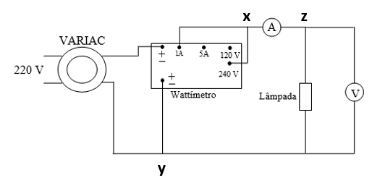
1
Implemente o circuito esquematizado na Fig. 1 utilizando um VARIAC (fonte de tensão senoidal variável), um wattímetro, um voltímetro e um amperímetro. A
Fig. 1
O mesmo circuito é mostrado na Fig. 2 com uma carga resistiva com três lâmpadas incandescentes (60W / 220V) em paralelo.
Wattímetro
Carga
resistiva
Fig. 2
Fonte de tensão senoidal variável

Slide 32
No circuito, meça as seguintes variáveis elétricas:
A tensão fornecida pelo VARIAC é medida por um multímetro (V) utilizando a escala AC de tensão (valor medido em rms). Observe que a saída do VARIAC está em paralelo com as lâmpadas. O VARIAC fornece tensões eficazes de 0 a 240V.
A corrente que circula nas lâmpadas é medida por um multímetro (A) é utilizando a escala AC de corrente (valor medido em rms). Observe que o amperímetro está em série com as lâmpadas.
A potência consumida pelas lâmpadas (valor medido em watts) é medida por um wattímetro monofásico analógico (Yokogawa - Model 2041).

Slide 33
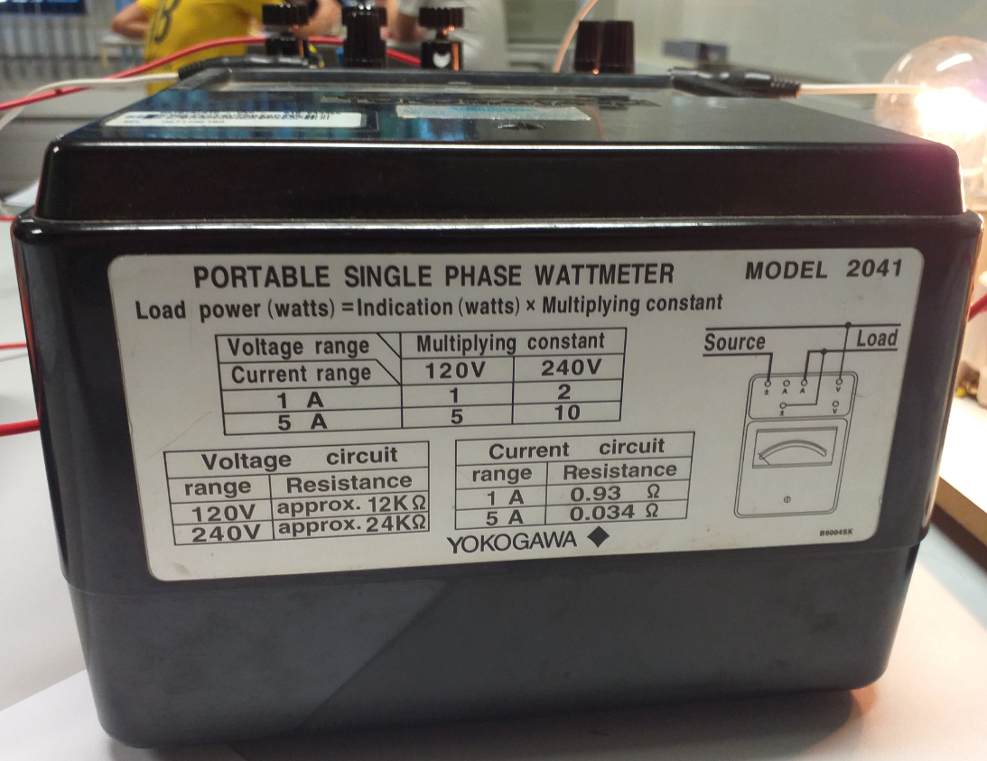
Observação: a figura abaixo mostra o painel traseiro do wattímetro. Nele há uma tabela com os valores de uma constante que deve ser multiplicada aos valores medidos de potência. Essa constante depende da corrente máxima da bobina fixa utilizada e de tensão máxima aplicada ao circuito. Para os valores de 1A de corrente e 240V de tensão a constante de multiplicação é 2.

Slide 34
Utilize a Tabela abaixo para documentar os valores medidos e calculados.
Tensão VARIAC (V - rms) | Tensão Medida (V - rms) | Corrente Medida (A - rms) | Potência Calculada (W) | Potência Medida (W) | Resistência Equivalente Calculada (Ω)
30
60
90
120
150
180
220
Potência Calculada (P)
$$P= V_{rms}I_{rms}$$
Resistência Equivalente Calculada (R)
$$R= \frac{V_{rms}}{I_{rms}}$$

Slide 35
Procedimentos de Implementação

Slide 36
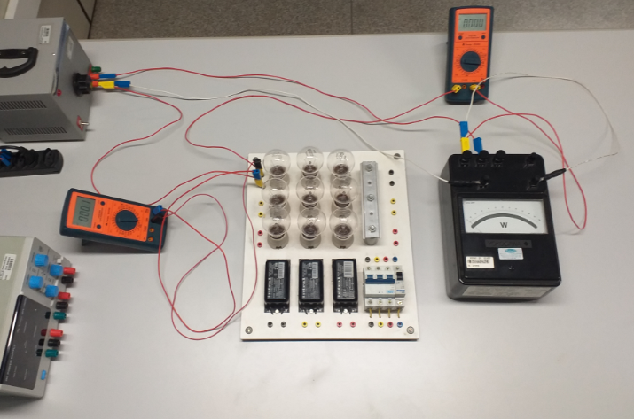
A figura abaixo mostra o circuito implementado.
Multímetro
(amperímetro)
Variac
Lâmpadas
Multímetro
(voltímetro)
Wattímetro

Slide 37
A tabela 1 descreve os resultados experimentais.
Tabela 1 – Medidas de Tensão, Corrente e Potência
Tensão VARIAC (V - rms) | Tensão Medida (V - rms) | Corrente Medida (A - rms) | Potência Calculada (W) | Potência Medida (W) | Resistência Equivalente Calculada (Ω)
30 | 30.6 | 0.330 | 10.10 | 10.2 | 92.7
60 | 60.2 | 0.441 | 26.6 | 26.6 | 136.5
90 | 90.2 | 0.538 | 48.5 | 48.0 | 167.6
120 | 120.5 | 0.623 | 75.1 | 73.6 | 193.4
150 | 150.1 | 0.699 | 104.9 | 102.0 | 214.7
180 | 180.2 | 0.770 | 138.8 | 135.0 | 234.0
210 | 210.4 | 0.836 | 175.9 | 172.0 | 251.7
240 | 240.8 | 0.899 | 216.5 | 211.6 | 267.9

Slide 38
Questionário
Que tipo de potência é medida no circuito pelo wattímetro ?
- Observe o alto coeficiente de correlação linear entre P_{medida} e P_{calculada}.
- Analise os valores da resistência equivalente das lâmpadas em paralelo em função da tensão aplicada. Investigue no link abaixo a razão da mudança observada.
https://www.if.ufrgs.br/novocref/?contact-pergunta=potencia-eletrica-em-resistores-nao-varia-com-o-quadrado-da-tensao-aplicada-o-caso-do-filamento-de-tungstenio-nas-lampadas-incandescentes

